Slide 1
E-portfolio i personalizirani virtualni prostori za učenje i poučavanje u školama i na visokim učilištima
Goran Bubaš
Fakultet organizacije i informatike
Sveučilište u Zagrebu
Hrvatska
CARNet, 3. srpnja 2015., Zagreb

Slide 2
Definicija e-portfolija
Elektronički portfolio (e-portfolio) je kolekcija artefakata koju je korisnik postavio na web u nekom alatu ili servisu.
Engleski nazivi za e-portfolio mogu biti različiti: ePortfolio, e-portfolio, digital portfolio, online portfolio.
Elektronički artefakti mogu biti postavljeni u alate/servise kao što su wiki, blog, društvene mreže, e-portfolio i LMS.
Artefakti su tekst, datoteke, slike, multimedija, poveznice itd.
E-portfolio može biti korišten za demonstraciju i potvrdu osobnih kompetencija i postignuća, ali se koristi i za mnoge druge namjene u obrazovanju.

Slide 3
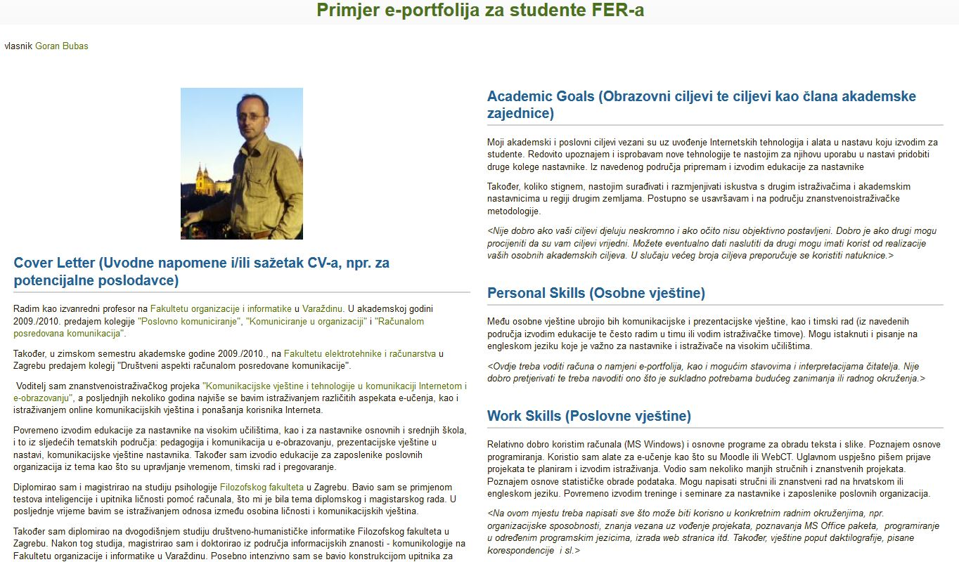
Primjer e-portfolija
E-portfolio nastavnika kao ogledni primjer studentima (link).

Slide 4
Osobni „virtualni” prostori za učenje
Osobni prostor za učenje (engl. personal learning environment - PLE) predstavlja način na koji učenik organizira elektroničke dokumente ili artefakte za osobno učenje. Za tu namjenu može koristiti svoje računalo, prijenosni uređaj, memorijski uređaj, online aplikaciju/servis ili kombinaciju više medija za pohranu i prikaz sadržaja.
Osobni „virtualni” prostor za učenje obično je integracija ili „digitalni ekosustav” više različitih uređaja ili servisa kao što su wiki, blog, RSS, Facebook i e-portfolio u okruženju samostalnog i proaktivnog učenika (link).
Virtualne prostore za učenje obično kreira nastavnik i oni imaju predefinirane sadržaje i procedure, dok je osobni prostor za učenje organizirao sâm učenik, koji može biti elektronički povezan i razmjenjivati znanje s drugim učenicima.

Slide 5
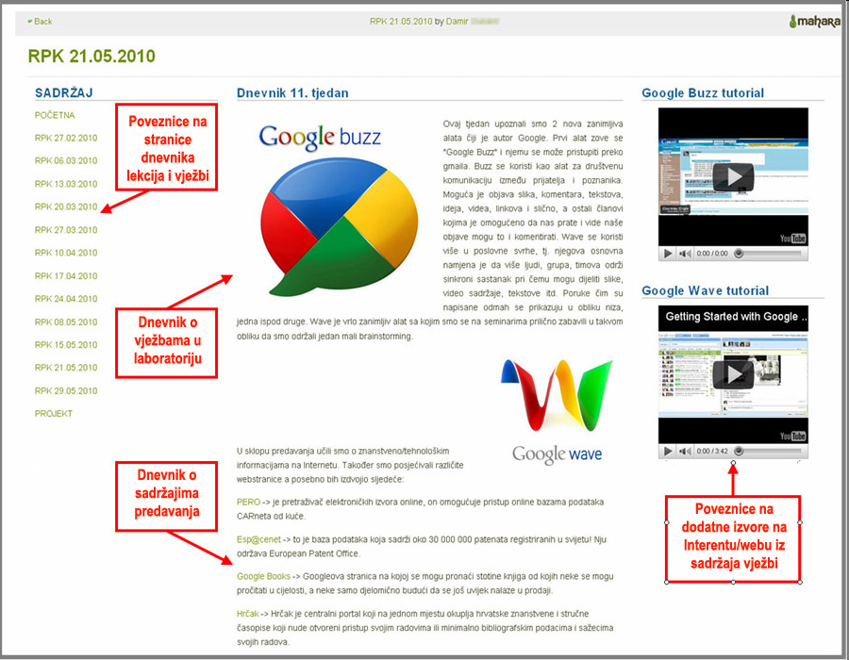
Primjer osobnog prostora za učenje /1
Primjer online dnevnika učenja iz nastavnog predmeta

Slide 6
Primjer osobnog prostora za učenje /2
Primjer online prezentacije projekta

Slide 7
Deset godina primjene web 2.0 alata
Tradicionalna nastava u učionici
Teme lekcija
Online vježbe u računalnoj učionici
Web 2.0, Moodle
Zadaci za rad kod kuće
Različite teme i web 2.0 alati
Studentske prezentacije
Različite teme, web 2.0 i e-porfolio
Studenti kreiraju online sadržaj
Web 2.0, wiki, blog, e-portfolio

Slide 8
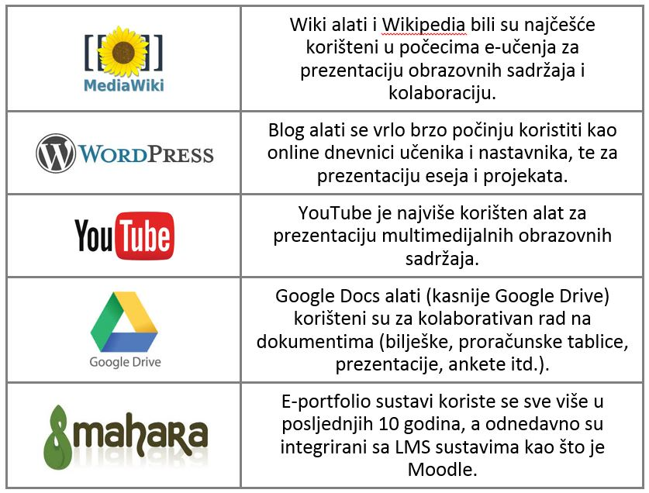
Web 2.0 alati u nastavi /1
Kako se razvijala uporaba web 2.0 alata u nastavi?

Slide 9
Web 2.0 alati u nastavi /1
Analiza web 2.0 alata u iProjektu EduWeb2.0 (link)
Online vođenje bilježaka
Kolaborativni Google alati
Društvene knjižne oznake (social bookmarking)
Mentalne mape
Blok-dijagrami
Online prezentacije / video podcasting
Audio podcasting
Online fotografije & kreiranje online stripova
Online ankete
Društvene mreže
E-portfolio sustavi
Wikiji i blogovi
Mashupovi
Editiranje videozapisa
Screen & sound capture itd.

Slide 10
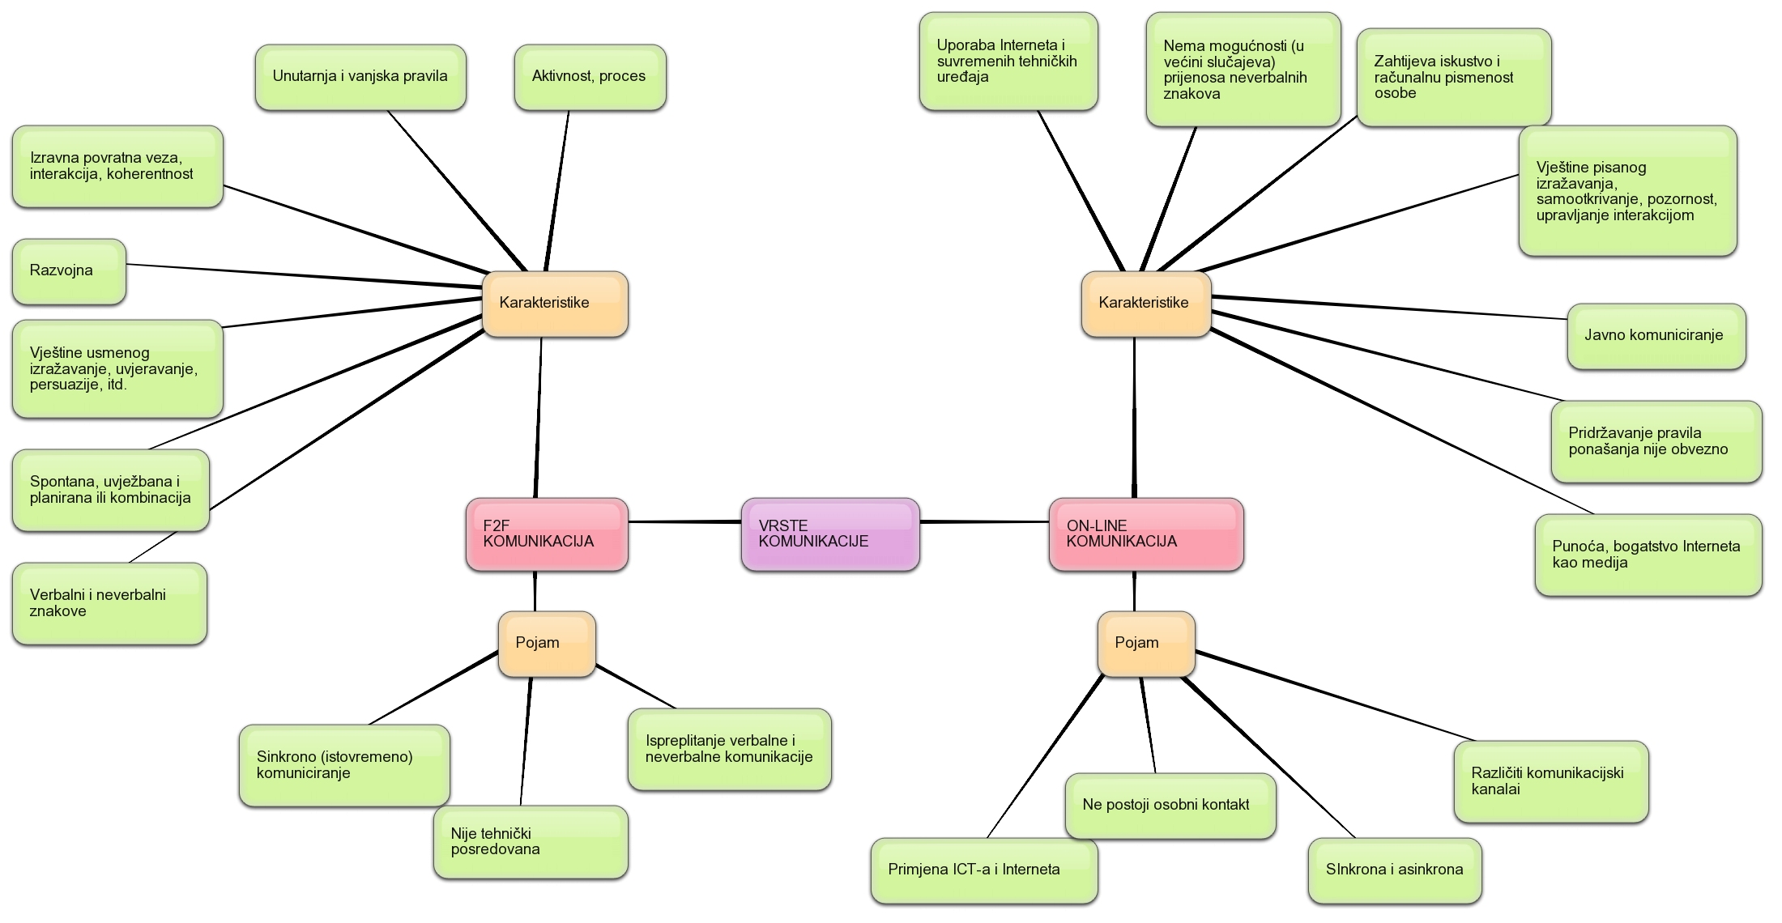
Primjer mentalne mape (bubbl.us)

Slide 11
Primjer uporabe web 2.0 alata /1
Kolegij „Struktura podataka“ od 2009./2010. akademske godine i nadalje (dr.sc. T. Orehovački):
Korištene su i evaluirane po četiri srodne Web 2.0 aplikacije (označene su najbolje).
Online bilješke (iNetWord, Helipad, Google Docs, Zoho Notebook),
Mentalne mape (Mind 42, Mindomo, Mindmeister, Wise Mapping),
Blok dijagrami (Draw Anywhere, Gliffy, Lucid Chart, Project Draw),
Podcasting (Masher + Podomatic, SlideSix, Stupeflix, Yodio + Woices)
Kolaborativno programiranje (Posteet, Github, Bytemycode, Pastebin)

Slide 12
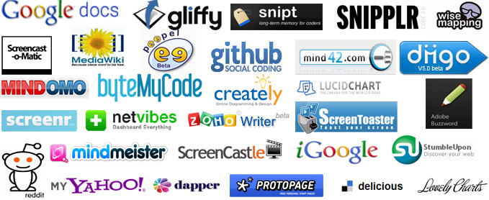
Primjer uporabe web 2.0 alata /2
Postupno je sve više različitih Web 2.0 aplikacija evaluirano u sklopu kolegija „Struktura podataka“.

Slide 13
Trendovi uporabe web 2.0 alata /1
Novi web 2.0 alati stalno se razvijaju i nalaze korisnike među nastavnicima! (link)
„Web 2.0 alati od studenata čine STVARATELJE, a ne ‘PAMTITELJE’”.
„Takvi alati studentima omogućuju kolaboraciju širom svijeta i proširuju njihovu online publiku.”
„Najbolje obrazovne tehnologije su one koje učinkovito ispunjavaju potrebe u vašoj učionici”.
„Nije stvar u atraktivnoj tehnologiji, već u tome kako ona može podržati učenje kod studenata”

Slide 14
Trendovi uporabe web 2.0 alata /2
Web 2.0 alati namijenjeni su kako učenicima, tako i nastavnicima! (link)
„Nova obrazovna web mjesta stalno se pojavljuju, ali jednom kad počnete koristiti nekoliko novih solidnih alata, novi programi su manje zastrašujući. Također, moći ćete dati dobre savjete učenicima u pogledu njihovih online aktivnosti.”
„Većina nas radi punim kapacitetom pa hvatanje koraka s tehnologijom može izgledati kao samo još jedna stavka na listi obveza. Međutim, svladavanje nekoliko najboljih web alata vrijedi utrošenog vremena. Inovativni nastavnici često koriste intuitivne programe i web mjesta koje nije teško svladati.”

Slide 15
Osnovne koristi od uporabe weba 2.0
Pozitivna iskustva u obrazovnoj primjeni web 2.0 aplikacija koja se ponavljaju od 2005. godine do danas:
razvoj web kompetencija studenata
razvoj online komunikacijskih vještina
mogućnost izražavanja osobne kreativnosti studenata u prikazivanju online sadržaja
poticanje kolaborativnog učenja i razmjene znanja
stvaranje bogatijeg obrazovnog okruženja i unapređenje iskustva studenata
pozitivan efekt novosti kod prvog korištenja web 2.0 aplikacija na pozornost, interes i motivaciju studenata

Slide 16
Osobne stranice učenika i studenata
Učenici već više od 10 godina intenzivno koriste Internet za međusobnu komunikaciju:
studenti koji danas završavaju fakultete započeli su koristiti blog alate i pričaonice (chatrooms) još u osnovnoj školi
prije 7-8 godina 85% tinejdžera korisnika društvenih mreža u SAD-u najviše su koristili MySpace
~ 95% tinejdžera korisnika društvenih mreža u SAD-u imaju Facebook profil
U SAD-u 37% djece u dobi od 12-13 g. i 63% u dobi od 14-18 g. imaju svoj online profil
70% osoba ženskog spola u dobi od 15-17 g. ima online profil (samo 57% dječaka)
korisnici dnevno ažuriraju svoj profil (15%), komentiraju tuđe postove ili status (22%), komentiraju tuđe slike (20%), “lajkaju” sadržaj druge osobe (26%), šalju drugima privatnu poruku (10%)

Slide 17
Povezanost na društvenim mrežama
Korisnici interneta međusobno su vrlo dobro povezani preko društvenih mreža:
prosječan Facebook korisnik ima više od 200 “prijatelja” iz srednje škole (22%), iz šire obitelji (12%), suradnika na poslu (10%), prijatelja na studiju (9%), članova uže obitelji (8%) i sl.
većina korisnika Facebooka nastoji se bolje povezati s osobama koje već poznaju
učenici i studenti provode na Facebooku 1-3 sata dnevno
Facebook se koristi za razmjenu nastavnih materijala, ispitnih pitanja, traženje pomoći kod učenja, suradnju na projektima…
nije rijetko da pojedinac ima više profila na različitim portalima
oko 70% odraslih u SAD-u korisnici su Facebooka
korištenje Facebooka u obrazovanju intenzivira se 5-7 godina

Slide 18
Osobni online profili nastavnika
(Samo)prezentacija nastavnika na internetu/webu:
nastavnici na fakultetima imaju osobne stranice na webu visokog učilišta, često i na engleskom jeziku
sveučilišnim nastavnicima i istraživačima osobne stranice služe za prikaz stručnih i istraživačkih interesa, objavu nastavnih materijala, popise publikacija i objavu cjelovitih članka istraživačkih i stručnih radova
sveučilišni nastavnici često imaju profile na portalima za objavu i razmjenu stručnih i znanstvenih radova (Researchgate) i portalima za poslovno umrežavanje (LinkedIn)
nastavnici koji koriste LMS sustave (Moodle) i e-portfolio sustave (Mahara) imaju profilne stranice u tim sustavima
LMS i e-portfolio sustavi omogućuju komunikaciju među korisnicima, dok e-portfolio sustavi omogućuju i stvaranje grupa

Slide 19
Blogovi nastavnika i studenata
Blogovi su relativno jednostavan način komunikacije sa učenicima u razredu ili studentima koji pohađaju kolegij
najviše je korišten u osnovnoj i srednjoj školi (~70%)
na fakultetima već imaju CMS/LMS pa je blog manje korišten (~10%)
Obrazovni korisnici blog alata (Waters, 2012.):
blog kao web mjesto razreda ili nastavne grupe (21%)
blog kao zajednički razredni dnevnik (39%)
razredni blog + individualne stranice učenika/studenata
individualne stranice učenika/studenata (21%)
profesionalni blogovi nastavnika (39%)
kolaboracijski/diskusijski blog (10%)
blog s novostima/vijestima (5%)
blog kao elektronički portfolio (7%)

Slide 20
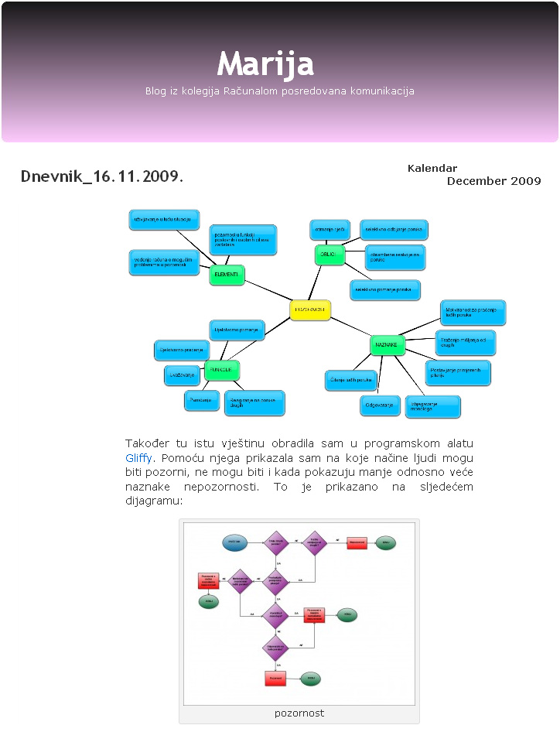
Studentski blog-post kao dnevnik lekcije

Slide 21
Iskustva u radu s wikijem i blogom
Kolegiji „Psihologija Interneta” od 2003.-2006. godine i „Računalom posredovana komunikacija“ od 2007./2008. akademske godine nadalje:
MediaWiki alat je vrlo jednostavan za kolaborativan rad na izradi nastavnih sadržaja i prezentaciju projekata
WordPress blog alat omogućuje bolje vizualno uređivanje sadržaja te se može koristiti za dnevnike rada i prikaze projekata
wiki i blog potiču studente na suradničko učenje, refleksiju o održanoj nastavi i svojim postignućima, razmjenu znanja, kreativnost i veći angažman u svladavanju nastavnih sadržaja
wiki i blog omogućuju objedinjavanje artefakata izrađenih u web 2.0 alatima: mentalnih mape (buble.us), blok dijagrama (Gliffy), online stripova (bubblr), web anketa (JotForm) i online prezentacija (SlideStory)

Slide 22
Iskustva s e-portfoliom u nastavi
U kolegijima na FOI-u i FER-u e-portfolio je korišten za sljedeće namjene:
izrada profilne stranice za druge studente i poslodavce
vođenje dnevnika rada na nastavi, objava uradaka s prikazom artefakata izrađenih pomoću web 2.0 aplikacija
izrada završnih projekata pojedinaca i studentskih grupa
suradničko učenje (peer-to-peer learning, collaborative learning)
u odnosu na wiki i blog, pokazalo se da e-portfolio (Mahara, Elgg) omogućuje bolju organizaciju sadržaja studentskih dnevnika, bolji prikaz i pohranu artefakata, formiranje online studentskih grupa i izradu profilnih stranica studenata
integracija LMS-a Moodle i blog alata Mahara omogućuje i tzv. single-sign-in
kombinacija Moodle-Mahara osigurava veću razinu povjerljivosti i privatnosti studentskih podataka

Slide 23
Primjer organizacije e-portfolio stranice

Slide 24
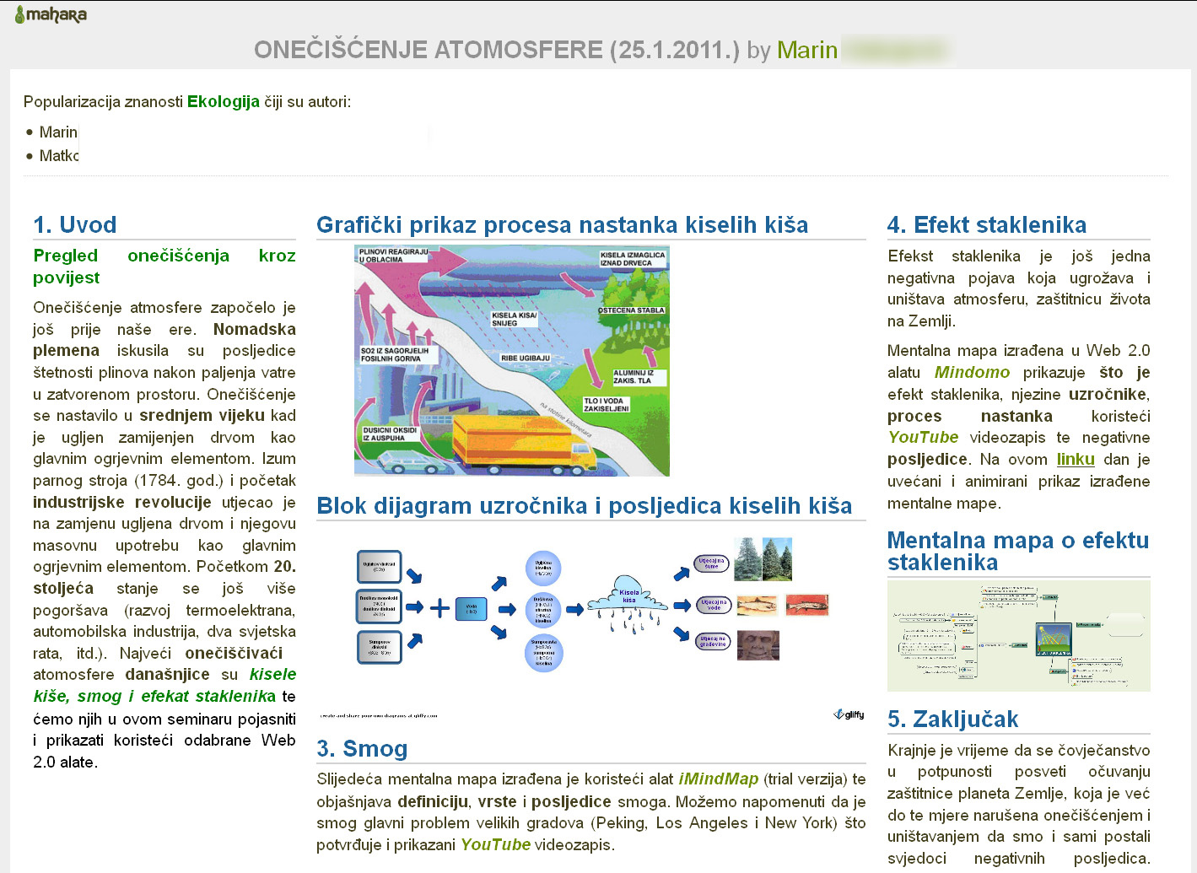
Primjer rezultata projekta u e-portfoliju

Slide 25
Korištenje e-portfolio sustava
E-portfolio sustavi na sveučilištima:
uporaba e-portfolio sustava na američkim sveučilištima u stalnom je porastu te je već u 2010. godini takvih sustava bilo na oko 50% web mjesta sveučilišta, odnosno fakulteta s četverogodišnjim studijima (Campus Computing, 2010.)
studentima sveučilišta najatraktivnija je uporaba e-portfolio sustava za traženje zaposlenja (tzv. showcase portfolio kao elektronički curriculum vitae na web mjestu sveučilišta s artefaktima za potencijalne poslodavce)
Sveučilište u Zagrebu (CEU, Srce) omogućuje svim nastavnicima i studentima korištenje e-portfolio sustava Mahara
neki fakulteti (npr. FOI) imaju postavljene vlastite e-portfolio sustave

Slide 26
Različite namjene e-portfolio sustava
Uporaba e-portfolio sustava u praksi može poprimiti sljedeće forme (prerađeno prema: Ravet, 2009.):
online dnevnici s osvrtima autora o nastavi ili svojem razvoju
pričanje priča u obliku online web stranica ili videozapisa
prikaz najboljih uradaka kreativnih autora (npr. za umjetnike)
e-portfolio za učenje s artefaktima i refleksijama studenta
e-portfolio za ocjenjivanje uradaka studenata
razvojni e-portfolio s ciljevima i planovima te realizacijom
portfolio za traženje posla (online CV)
akreditacijski portfolio s dokazima kompetencije

Slide 27
E-portfolio u osnovnoj i srednjoj školi
U odnosu na društvene mreže, blog i LMS, sljedeće su prednosti e-portfolija za uporabu u školama:
e-portfolio može biti oblikovan kao zatvoreni sustav, bez vanjske objave sadržaja o učenicima
e-portfolio omogućuje bolju organizaciju i međusobno povezivanje učenika i nastavnika u razrednim odjeljenjima
e-portfolio omogućuje formiranje grupa prema različitim interesima i aktivnostima učenika
vođenje online dnevnika za odabrane nastavne predmete može biti preglednije
u školama je posebno važan prikaz najboljih uradaka istaknutih učenika, sportskih i kreativnih postignuća
učenici mogu na jednom mjestu pratiti svoj školski razvoj kroz nekoliko godina

Slide 28
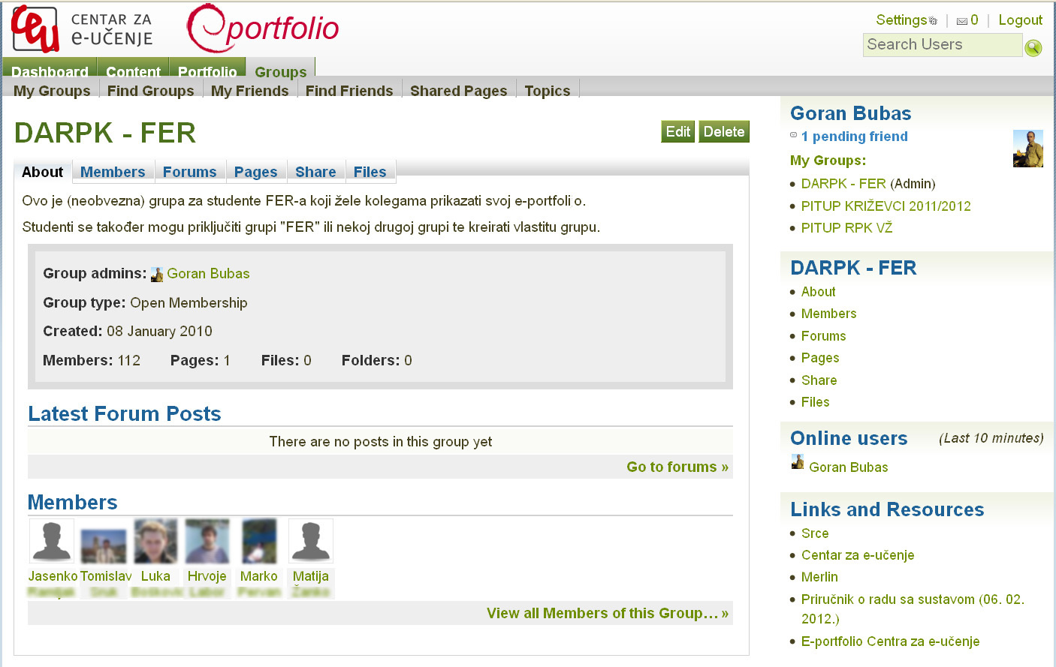
Primjer grupe u e-portfolio sustavu

Slide 29
Neke prednosti i nedostaci e-portfolija
E-portfolio nije uvijek dobro rješenje za učenike i studente (Jarrott i Eubanks Gambrel, 2011.):
istraživanja ukazuju na probleme u prihvaćanju e-portfolio tehnologije i nekih načina njene primjene u obrazovanju
niža razina računalne pismenosti kod studenata ima negativan utjecaj na njihovo prihvaćanje te tehnologije
uporaba e-portfolija za refleksiju o vlastitim postignućima može uspješnije studente učiniti zadovoljnima, a slabije studente razočarati
Napomene nastavnicima:
iskustvo pokazuje na interes studenata završnih godina studija za izradu osobne e-portfolio stranice (online CV) za poslodavce
zamijećeno je i relativno dobro prihvaćanje online dnevnika vezanih uz tjedne aktivnosti na kolegiju s uratcima studenata
primjereno je prezentiranja manjih studentskih projekata u formi jedne ili više e-portfolio stranice

Slide 30
Komunikacijske mogućnosti e-portfolija
Komunikacijske funkcionalnosti e-portfolio sustava Mahara:
bolja je povezanost učenika
potenacijali za online umrežavanja
lakša je suradnja i timski rad
Prednosti:
učenici mogu kreirati svoje profile, što rezultira boljim međusobnim poznavanjem
učenici mogu upravljati svojim listama „prijatelja“ (Friends)
moguće je kreirati grupe ili im se pridružiti (Groups)
lako je poslati poruke prijateljima ili drugim korisnicima e-portfolio sustava (Messages)
moguće je komentirati njima dostupne portfolije, blogove i aktivnosti drugih korisnika sustava (Comments)
Noviji trendovi u online poučavanju nastoje što više iskoristiti socijalno umrežavanje i povezane tehnologije (Facebook, Twitter), odnosno primijeniti koncepte zajednica za učenje (learning community)

Slide 31
Utjecaj e-portfolija na izražavanje učenika
Razvoj mnogih ključnih vještina također je moguće povezati s uporabom e-portfolio sustava u obrazovanju (prerađeno prema: Bondolfi i Rousseau, 2006.):
izražavanje korištenjem materinjeg i stranog jezika (utjecaj „javne” objave i feedbacka)
vještine pisanja stručnog teksta i/ili pisanog izražavanja u obliku sažetaka, eseja, kritičkih prikaza, priča/naracija i sl.
kreiranje i organiziranje sadržaja u e-portfolio sustavu pomaže pri svladavanju tehnika koje su vezane uz učenje kako učiti
svjesnost da tekst i prikaz sadržaja (tj. dizajn) trebaju biti prilagođeni određenoj publici
uvažavanje da kod preuzimanja tuđih sadržaja (teksta, slika, videozapisa itd.) treba poštovati prava vezana uz autorstvo
mogućnost razvijanja vještina kooperacije uz primjenu informacijskih tehnologija
razvijanje online komunikacijskih vještina poput samootkrivanja i upravljanja dojmovima, pozornosti, konverzacije te utjecanja na druge

Slide 32
Pedagogija i primjena e-portfolija /1
Potencijalni pedagoški efekati primjene e-portfolio sustava (prerađeno prema: Snow Andrade, 2012.; Baker, 2005.):
sadržaji osobnog e-portfolija su personalizirani virtualni prostor za učenje
postavljanjem svojih ciljeva (u reflektivni e-portfolio), te rezultata učenja (u e-portfolio za ocjenjivanje), kao i konačnih rezultata studiranja (u e-portfolio za poslodavce) studenti stječu bolji uvid u proces i ishode svojeg obrazovanja
korištenje e-portfolija podržava tzv. samoregulirajuće ponašanje u učenju za koje je karakteristično postavljanje obrazovnih ciljeva, razvijanje strategija kako da ih se postigne, kao i (samo)procjena vlastitih učinaka
pri uporabi e-portfolio sustava uradci i rezultati rada studenata nisu više skriveni ili izgubljeni u nastavnikovim „ladicama“
e-portfolio sustav omogućuje multimedijalni prikaz sadržaja
sadržaji u e-portfolio sustavu prenosivi su i moguće ih je pohraniti na drugim mjestima na webu (npr. FolioSpaces)

Slide 33
Pedagogija i primjena e-portfolija /2
Bihevioristički pristupi u primjeni e-portfolija povezani su uz njegovo korištenje za ocjenjivanje studentskih uradaka (assessment portfolio) te uz što češći i specifičniji feedback studentima
Kognitivistički pristupi učenju podržani su ukoliko studenti u e-portfolio sustavu kreiraju multimedijalne prikaze s fotografijama, zvukom i videom, a prema mogućnostima i s dijagramima i/ili mentalnim mapama, tj. kad objašnjavaju pojmove, pojave i procese, kao i razmjenjuju svoje poglede te imaju uvid u tuđa viđenja i interpretacije
Konstruktivistički pristupi učenju bit će podržani kad studenti izvješćuju o rezultatima projekata te razmjenjuju svoja zapažanja o konkretnim praktičnim rješenjima iz realnih prirodnih ili poslovnih okruženja, odnosno o doživljavanju ljudi koji u njima djeluju (učenje u socijalnom kontekstu!)

Slide 34
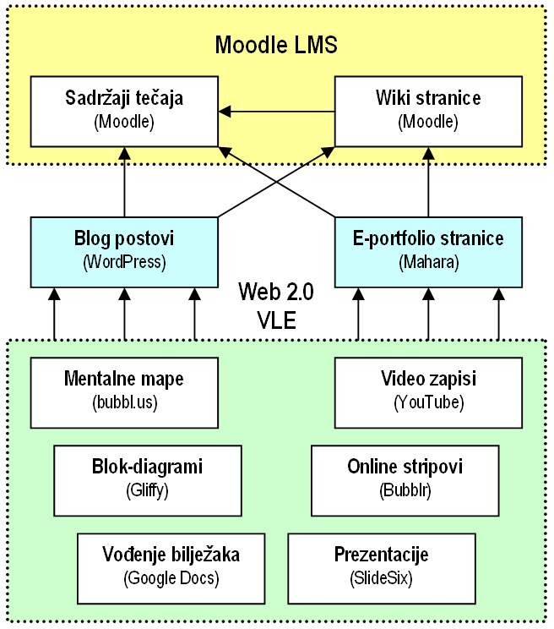
Integracija Web 2.0 artefakata u e-tečaj

Slide 35
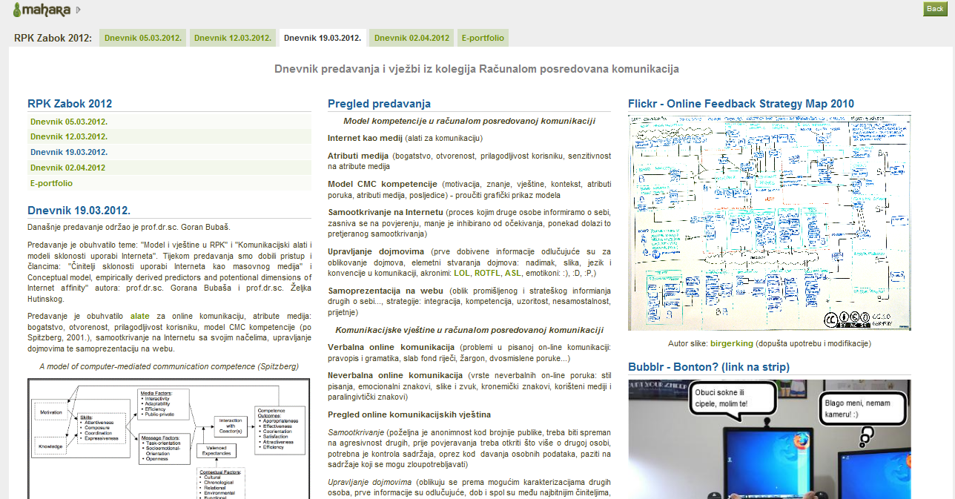
Dodatni primjeri uporabe e-portfolija /1
Kolekcije stranica dnevnika
Bilješke i refleksije studenata
Ilustracije sadržaja
Dnevnici su otvoreni samo za članove grupe i nastavnika
Web 2.0 artefakti

Slide 36
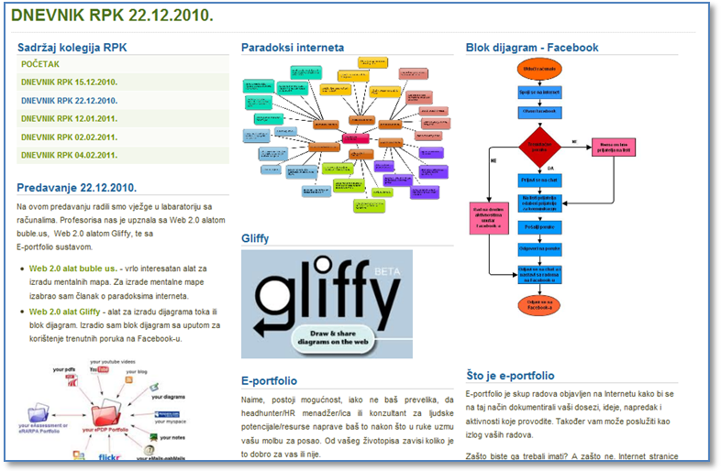
Dodatni primjeri uporabe e-portfolija /2
Web 2.0 artefakti
Kolekcije stranica dnevnika
Bilješke i refleksije
Ilustracije

Slide 37
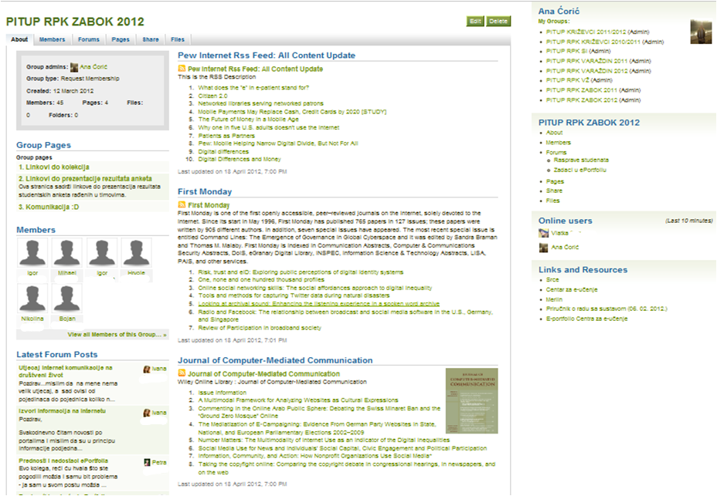
Primjer online zajednice u e-portfoliju
Članovi grupe studenata
RSS feed
Teme u forumu

Slide 38
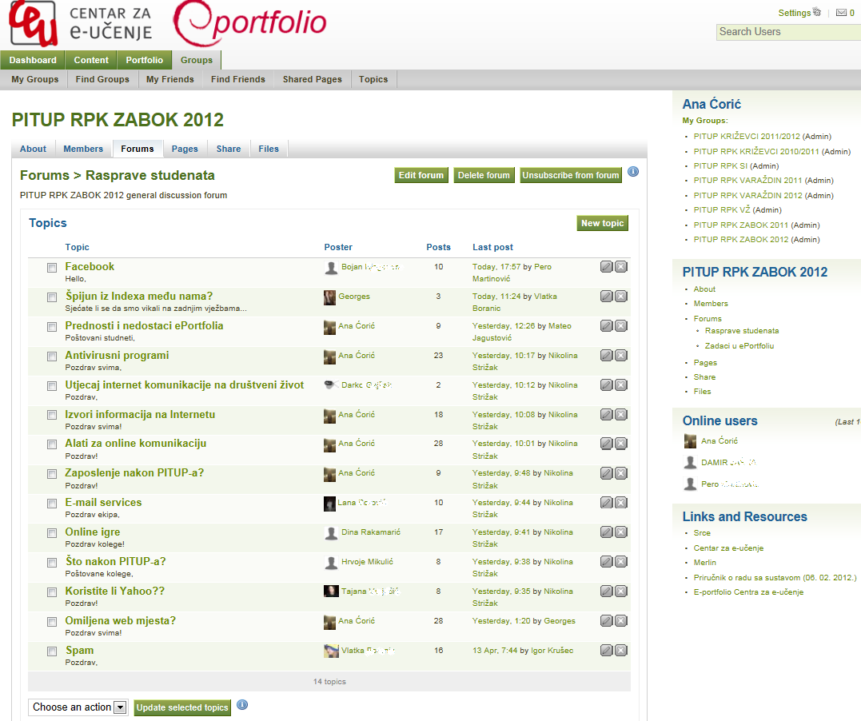
Pregled rada online zajednice
Stranice grupa u sustavu
Broj postova studenata
Forum za rasprave

Slide 39
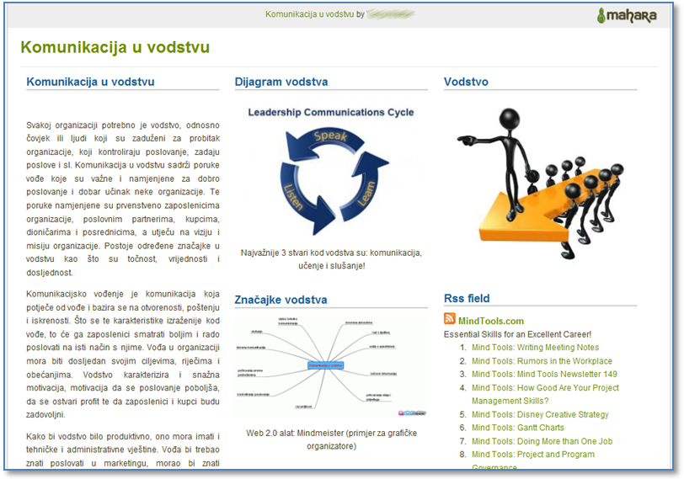
Primjer prikaza projekta u e-portfoliju
Zadatak za grupu
Teorijska podloga
Ilustracije
Web 2.0 artefakti

Slide 40
Završne napomene
Preporučuju se sljedeći organizacijski i tehnički preduvjeti za uporabu e-portfolija:
odgovarajuća internetska/web pismenost učenika
visoka razina računalne pismenosti kod rada s nekoliko različitih web 2.0 aplikacija
prethodne upute za korištenje e-portfolija u učionici s računalima ili online instrukcije
dobro odabrani ciljevi i postavljanje u širi pedagoški okvir, uz odgovarajući instrukcijski dizajn
osigurano je dodatno vrijeme za primjenu kako od strane nastavnika, tako i učenika
osigurana je tehnička podrška nastavniku u slučaju korištenja vlastitog računala poslužitelja

Slide 41
Rezultati uspješne primjene e-portfolija
Izazovi, koristi i nove mogućnosti:
veći interes učenika za praktične zadatke
podrška kognitivističkim i konstruktivističkim metodama poučavanja
bogatije obrazovno iskustvo učenika
poticanje interakcije među učenicima i suradničkog učenja
razvijanje internetskih/web kompetencija
brzo kreiranje dopunskih nastavnih sadržaja za predmete
stjecanje viših razina znanja iz teorijskih i praktičnih područja
uspješnije strategije pristupanja problemima kod učenja
izbor pedagoških (mikro)aktivnosti ili tzv. e-aktivnosti
integriranje kompetencija nastavnika u radu s različitim web tehnologijama

Slide 42
Hvala!
goran.bubas@foi.hr

